Slide 1
“天路历程” – 第11次课
11/14/2021

Slide 3
19. 盼望见证信仰史

Slide 4
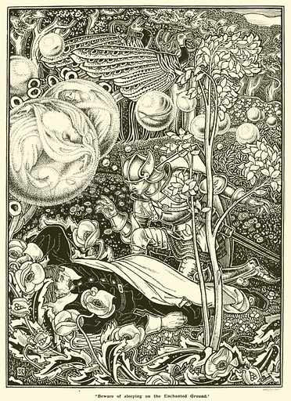
迷魂地 (Enchanted Ground)
空气沉闷，昏昏欲睡
浓雾遮天，昏天黑地
野花盛开，荆棘遍地
路面崎岖，污泥浊水
迷人凉亭，温暖舒适
粗心莽撞，酣睡无尽
神勇女徒，小心翼翼
随身地图，指引前行
虚幻夫人，勾引诱惑
毅力祈祷，上帝救拔！

Slide 5
敌人最后的陷阱
雾气、黑暗、泥泞、亭子的诱惑、陷阱
谁布施？
虚幻夫人
这个空虚的世界的代表---班扬
虚幻夫人和虚华市有何不同？
迷魂地指什么？约翰一书2：15-17
肉体的情欲
眼目的情欲
今生的骄傲
《论语》“季氏”篇中，“孔子曰：「君子有三戒：少之時，血氣未定，戒之在色；及其壯也，血氣方剛，戒之在鬭；及其老也，血氣既衰，戒之在得。」”
Notes:
约翰一书 2^{：15-17：}不要爱世界和世界上的事。人若爱世界，爱父的心就不在他里面了。 因为凡世界上的事，就像肉体的情欲、眼目的情欲并今生的骄傲，都不是从父来的，乃是从世界来的。这世界和其上的情欲都要过去，唯独遵行神旨意的，是永远常存。

Slide 6
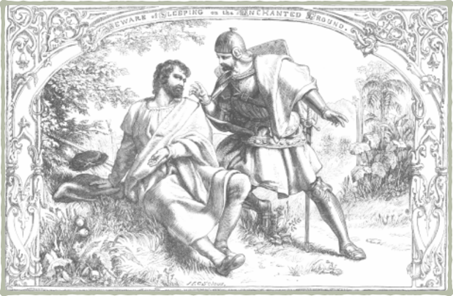
所以我們不要睡覺，像別人一樣，總要儆醒謹守。
帖撒羅尼迦前書 5：6
兩個人總比一個人好，因為二人勞碌同得美好的果效。若是跌倒，這人可以扶起他的同伴，若是孤身跌倒，沒有別人扶起他來、這人就有禍了。
傳道書 4：9~10

Slide 7
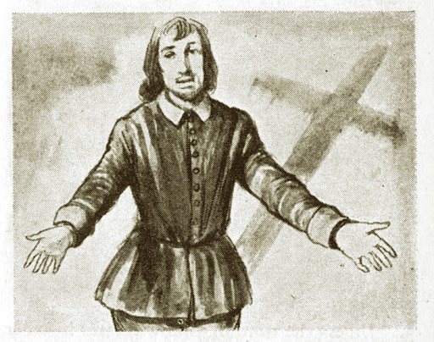
盼望的信仰之旅（1）
原来是个什么样的人？
浮华市场，流连忘返
放荡不羁，寻欢作乐
花天酒地，说谎咒诅
内心肮脏，不守安息
怎样转变踏上探索拯救灵魂之路？
守信殉道，思考结局，心灵震撼，抗拒圣光
拯救灵魂，始于认罪，肉体享受，不愿抛弃
狐朋狗友，难以割舍，必须认罪，烦恼异常

Slide 8
加拉太书5:19-21
情慾的事都是顯而易見的 ，就如姦淫 、污穢 、邪蕩 、拜偶像 、邪術 、仇恨 、爭競 、忌恨 、惱怒 、結黨 、紛爭 、異端 、嫉妒 、醉酒 、荒宴等類 。我從前告訴你們 ，現在又告訴你們 ，行這樣事的人必不能承受神的國 。
以赛亚书64:5-6
你迎接那歡喜行義、記念你道的人；你曾發怒，我們仍犯罪； 這景況已久 ，我們還能得救麼？我們都像不潔淨的人；所有的 義都像污穢的衣服。我們都像葉子漸漸枯乾；我們的罪孽好像風把我們吹去。

Slide 9
盼望的信仰之旅（2）
如何引向悔改？
圣灵做工，认罪悔改
罪恶感觉，卷土重来，八种提醒，面临审判
摆脱罪责，自叹弗如！努力改变，依然苦恼
守信如何带领？
耶稣基督，道成肉身, 十架受死，得救赎价
以赛亚书9:6
因有一嬰孩為我們而生；有一子賜給我們。政權必擔在他的肩頭上；他名稱為奇妙策士、全能的神、永在的父、和平的君。
Notes:
八种提醒：1. 街上遇好人；2. 有人读圣经；3. 觉得头疼；4. 邻居生病；5. 听见教堂敲响丧钟；6. 想到自己会死；7. 听到某人突然死亡的消息；8. 想到自己马上面临审判
欠1万债的例子，自我更新无法避免遭到毁灭的危险！

Slide 10
盼望的信仰之旅（3）
怎样遇见主？
敬虔祈求，绝不放弃；
悲伤痛苦，耶稣启示：
信我得救，恩典够用！
耶利米书29:12-13
你們要呼求我，禱告我，我就應允你們。你們尋求我，若專心尋求我，就必尋見。
哥林多后书12:9
他對我說：我的恩典夠你用的，因為我的能力是在人的軟弱上 顯得完全。所以，我更喜歡誇自己的軟弱，好叫基督的能力覆庇我。

Slide 11
问题讨论
你认为盼望真正信主的标志是什么？这之后他的属灵生命有何改变？
信仰耶稣和来到耶稣面前完全是一回事！
那真心实意渴慕基督的救恩而跑到他面前的，就是真正信仰基督！
Notes:
启示对属灵生命的影响：1. 世界的仁义不能免除审判和惩罚；2. 公正的天父凭着公义审判和赦免罪人；3. 耶稣的美好让我对过去的生活羞耻并对自己的无知惊恐不已；4. 热爱圣洁生活，荣耀主圣名；5. 为主耶稣甘洒热血，在所不惜！

Slide 12
20.良言苦口劝无知

Slide 13
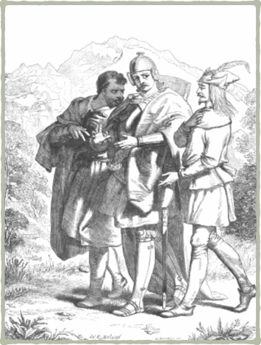
无知（Ignorance）
“我一直遵行上帝的意旨，而且我一生下來就是個循規蹈矩的好人，我從不欠債；我祈禱，我禁食，我奉獻收入的十分之一給教會，我施捨錢物，周濟窮人，而且我已經離開家鄉走上了要去天國的道路。”
凭宗教感觉，否认原罪，坚信己心良善，相信耶稣为罪人死，靠善行称义
走天路时想什么？心中想着上帝与天堂的事
名言：“我的心对我说…”

Slide 14
无知的信仰
虚幻的信仰
圣经中没有提过
错误的信仰
凭自己就想称义
欺骗的信仰
以自己的行为作为免遭惩罚的依据
无效的信仰
在全能公义神审判的日子，无法逃脱祂的愤怒

Slide 15
无知的天路
从何而来？
自夸庄，从弯弯曲曲的乡间小路而来
该地没有窄门
是否有基督从天上给他启示的经历？
无知认为：启示论所说的启示问题，完全是神志不清的结果
耶稣说：“我就是道路、真理、生命，若不藉着我，没有人能到父那里去。”（约14：6）
最后走到哪里？
天国之城门前
结局如何？
从天城山脚下的洞口沦入地狱！

Slide 16
无知的“无知”
人心比萬物都詭詐，壞到極處，誰能識透呢。我耶和華是鑒察人心，試驗人肺腑的，要照各人所行的，和他作事的結果報應他。
耶利米書 17：9～10
就如經上所記，『沒有義人，連一個也沒有。沒有明白的，沒有尋求神的。都是偏離正路，一同變為無用。沒有行善的，連一個也沒有。
羅馬書 3：10～12

Slide 17
问题讨论
为什么基督徒说无知是名副其实？
基督徒有怎样的反思？
启示的宗教才是救恩之道
无知所缺乏的，乃是醒悟
里头缺少光照，不认识自己的本相！
光明所結的果子，就是一切良善，公義，誠實。
以弗所書 5：9
Notes:
1. 使罪得赦免的公义；2. 通过对耶稣公义的信心来逃避上帝的暴怒和保护灵魂；3. 对基督的公义能拯救罪人的真正作用

Slide 18
扯臊 | 无知
他的父親叫“巧嘴”，他住在“空談巷” | 他住在“自夸庄”； 从“弯曲的小路”进到天路
信仰在他的心里沒有任何位置 | 恪守“信仰”
在外面是個聖人，在家裏是個魔鬼 | 自认为是个循规蹈矩的好人
利誘欺騙， 惟利是圖 | 奉献，施舍
沒有禱告，沒有認罪懺悔 | 有禱告，沒有認罪懺悔

Slide 19
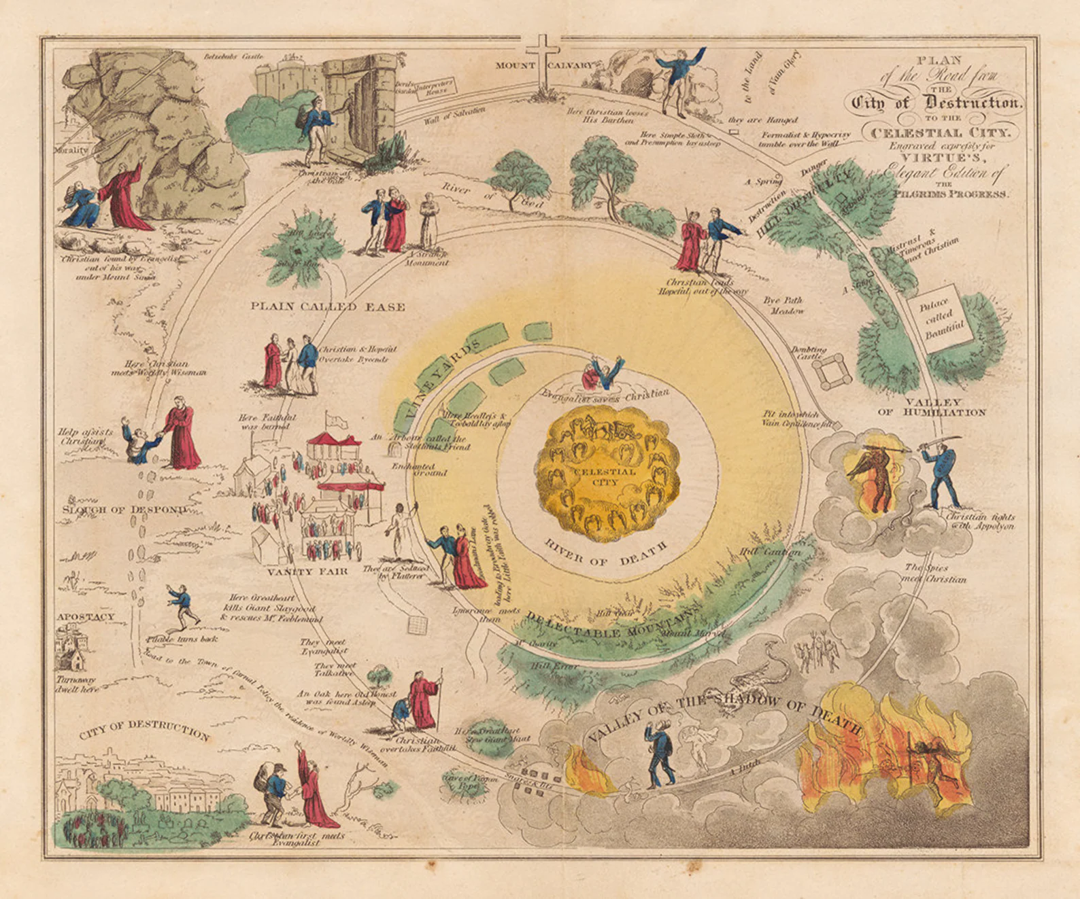

Slide 20
作业
阅读内容: “同心走出迷魂地”和“如愿以偿进天城”
思考问题
1. 基督徒和盼望在走出迷魂地的路上探讨了对无知及短暂这类人信仰的看法。“逃避认罪、不敬畏神，是短暂这类人信仰迟早必然要倒退回世俗的原因。” 你认为这种说法对吗？为什么？
2. 基督徒和盼望来到去往天城必经的无桥之河时，基督徒感到意志消沉、悲观失望、惊恐万分。为什么？他们俩最后是如何顺利过河的？对你有何教益？

